Slide 1
SPbAU RAS DevDays-2013
AUchievement
Состав команды:
Тураев Тимур
Атамась Семён
Ордиян Андроник
Цветков Алексей
Github:
https://github.com/ordian/AUchievement

Slide 2
Идея проекта
Игры – это круто!
Побеждать в играх – еще круче.
Победы вдохновляют
Достижения во время обучения

Slide 3
Зачем?
Преподавателям:
Удобно мониторить статистику
(не нужно ничего считать руками)
Студентам:
Вся успеваемость в одном месте
Achievements вдохновляют на новые достижения

Slide 4
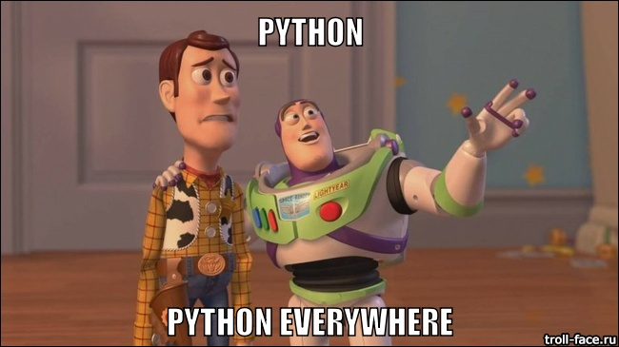
Как?
Скрипт на Python
Запускается раз в час, парсит файлы с оценками
Проставляет достижения и считает статистики
Все это – внутри веб-сайта на Django

Slide 5
Результаты
Плюсы:
3 типа достижений по каждому курсу
Персональная статистика
Веселые названия =)
Хотелось бы, но…
Customization
Update-on-demand

Slide 6
In action

